Slide 1

Другий закон Ньютона.
Наслідки другого закону Ньютона.
9 клас

Slide 2
Мета уроку:
навчальна: ознайомити учнів із залежністю між прискоренням, яке отримує тіло, і силою, що діє на нього; сформувати знання учнів про другий закон Ньютона як закон, що дозволяє визначити умову рівноприскореного руху тіла;
розвиваюча: розвивати критичне, логічне мислення та творчі здібності учнів;
виховна: виховувати уважність, допитливість, дух колективізму.
Тип уроку: урок вивчення нового матеріалу.

Slide 3
Перевірка домашнього завдання:
«Інерціальні системи відліку.
Перший закон Ньютона»

Slide 4
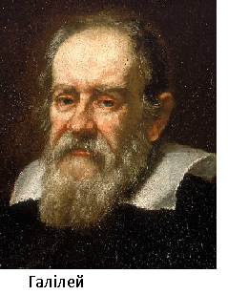
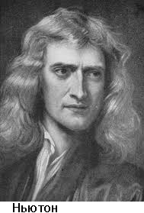
1. Хто із вчених сформулював закон інерції?
А) Тесла
Б) Галілей
В) Ньютон
Г) Арістотель

Slide 5
2. Закон інерції : тіло рухається рівномірно прямолінійно або перебуває у стані спокою лише тоді, коли…
А) на нього діє постійна сила
Б) на нього не діють інші тіла
В) дії інших тіл скомпенсовані

Slide 6
3. Явище інерції –це
А) Явище збереження тілом стану спокою або рівномірного прямолінійного руху, якщо на нього не діють інші тіла або їхні дії скомпенсовані
Б) властивість тіла збільшувати швидкість під дією інших тіл
В) зменшення швидкості автомобіля біля світлофора

Slide 7
4. Прикладом явища інерції є
А) зошит з фізики лежить на столі
Б) автомобіль їде із сталою швидкістю
В) автомобіль зупиняється біля світлофора

Slide 8
5. До інерціальних систем відліку (СВ) відносяться…
А) СВ пов’язана з Землею
Б) СВ пов’язана з нерухомим тілом на поверхні Землі
В) СВ пов’язана з тілом що рухається рівномірно прямолінійно відносно поверхні Землі
Г) СВ пов’язана з тілом що рухається рівноприскорено відносно поверхні Землі

Slide 9
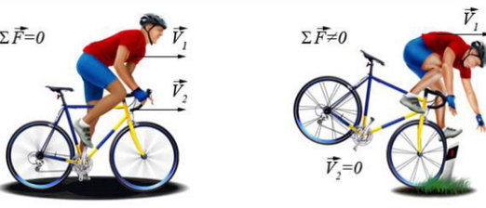
6. Чому не слід блокувати переднє колесо велосипеда?

Slide 10
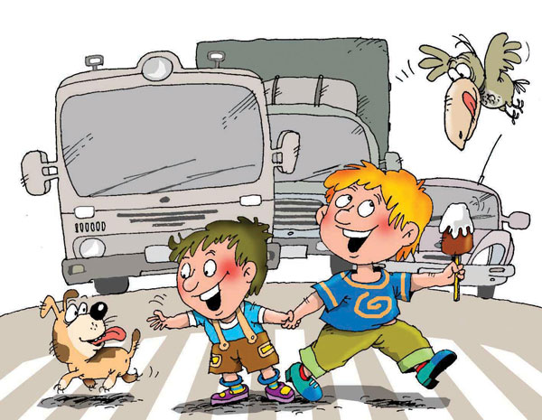
Пригадайте!
Чому небезпечно перебігати
дорогу перед автомобілем?
Маса m – фізична величина, яка є
мірою інертності тіла.
[m] = 1 кг
Інертність – властивість тіла, яка полягає в тому, що для зміни швидкості руху тіла внаслідок взаємодії потрібен час.

Slide 11

Пригадайте!
Сила - векторна фізична величина,
яка є мірою дії одного тіла на інше
(мірою взаємодії).
[F] = 1 Н
Сила визначена, якщо відомі
Значення
Напрямок
Точка прикладання
Рівнодійна сила – сила, що дорівнює векторній сумі сил, прикладених до тіла.

Slide 12

Доска
https://jamboard.google.com/d/1jjLg2fEXhQoumrPgbV7aTOLf5DXWhtZrseshZW1sjGo/edit?usp=sharing

Slide 13
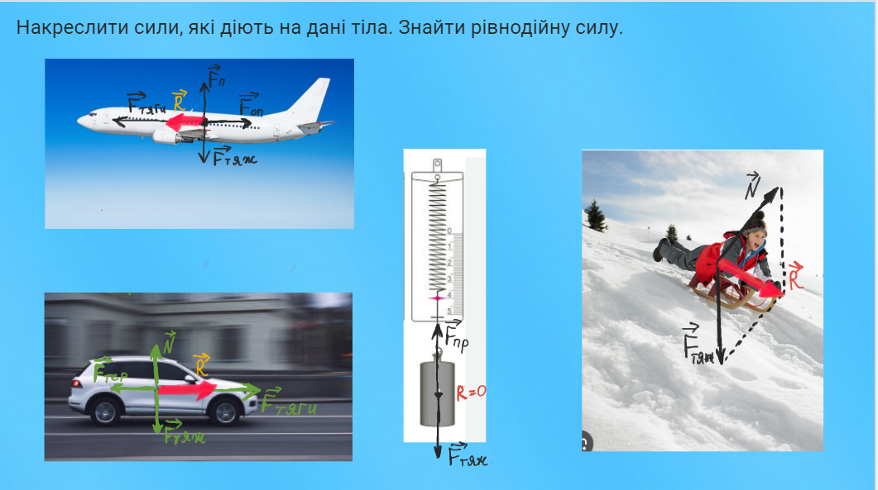

Slide 14
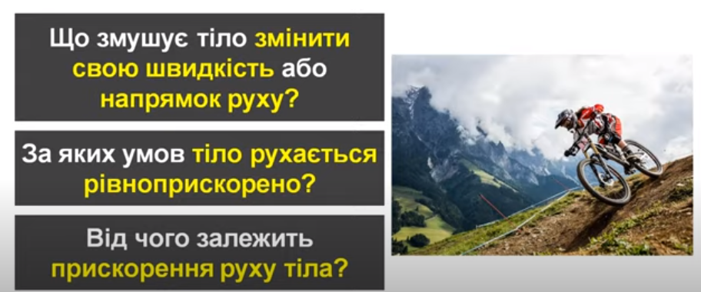
Проблемні питання:

Slide 15
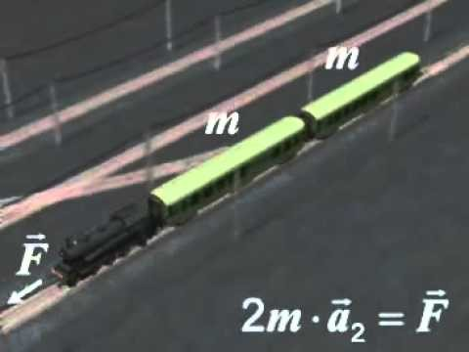
Видео https://www.youtube.com/watch?v=iT2ejZ8PdGM

Slide 16
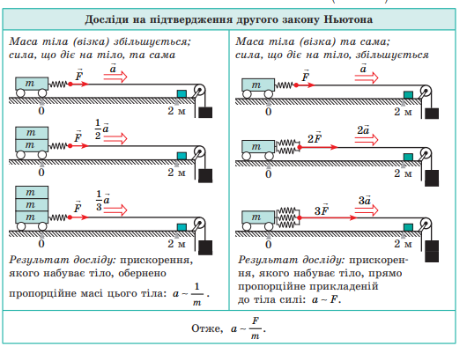

Slide 17
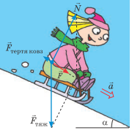
Другий закон Ньютона
Прискорення, якого набуває тіло внаслідок дії сили, прямо пропорційне цій силі та обернено пропорційне масі тіла:
Виконується тільки
в інерціальних
системах відліку
Якщо на тіло діє декілька сил, тоді

Slide 18




$$F=ma$$
$$m=\frac{F}{a}$$
$$a=\frac{F}{m}$$

Slide 19

Фізкультхвилинка
https://www.youtube.com/watch?v=qWPw0h4KPLQ

Slide 20
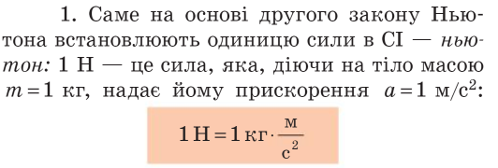
Наслідки з другого закону Ньютона

Slide 21
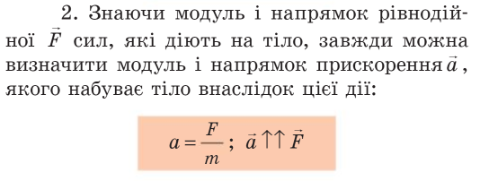
Наслідки з другого закону Ньютона

Slide 22
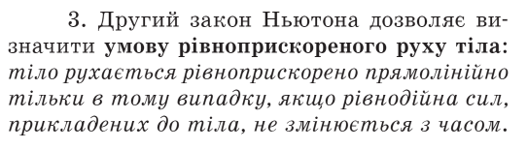
Наслідки з другого закону Ньютона

Slide 23
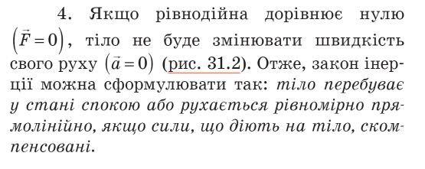
Наслідки з другого закону Ньютона

Slide 24
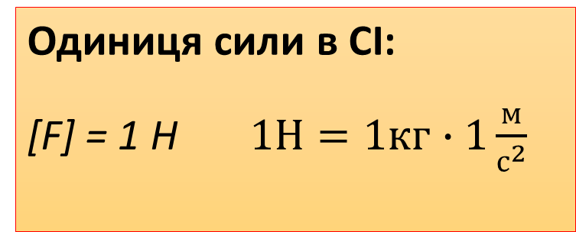
Наслідки з другого закону Ньютона
Одиниця сили в СІ:
[F] = 1 Н $1Н=1кг∙1\frac{м}{с^{2}}$
Взаємозв'язок модуля і напрямку сили та прискорення:
Умова рівноприскореного руху тіла:
Тіло рухається рівноприскорено прямолінійно тільки в тому випадку, якщо рівнодійна сил, прикладених до тіла, НЕ змінюється з часом.
Закон інерції:

Slide 25
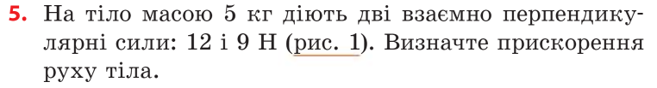

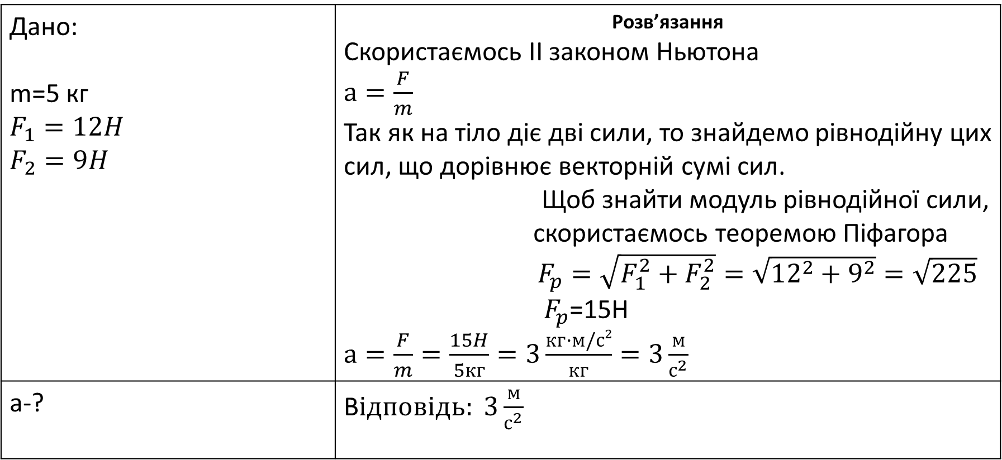
Вправа 31(5)
Дано: m=5 кг $$F_{1}=12H$$ $$F_{2}=9H$$ | Розв’язання Скористаємось ІІ законом Ньютона $а=\frac{F}{m}$ Так як на тіло діє дві сили, то знайдемо рівнодійну цих сил, що дорівнює векторній сумі сил. Щоб знайти модуль рівнодійної сили, скористаємось теоремою Піфагора $F_{p}=\sqrt{F_{1}^{2}+F_{2}^{2}}=\sqrt{{12}^{2}+9^{2}}=\sqrt{225}$ $F_{p}$=15H $а=\frac{F}{m}=\frac{15H}{5кг}=3\frac{кг·м/с2}{кг}=3\frac{м}{с^{2}}$
а-? | В$ідповідь: 3\frac{м}{с^{2}}$

Slide 26
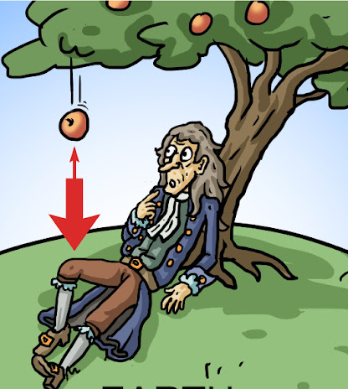
Тестування
https://vseosvita.ua/test/start/qpd818

Slide 27
Відповідь на проблемні питання:

Slide 28
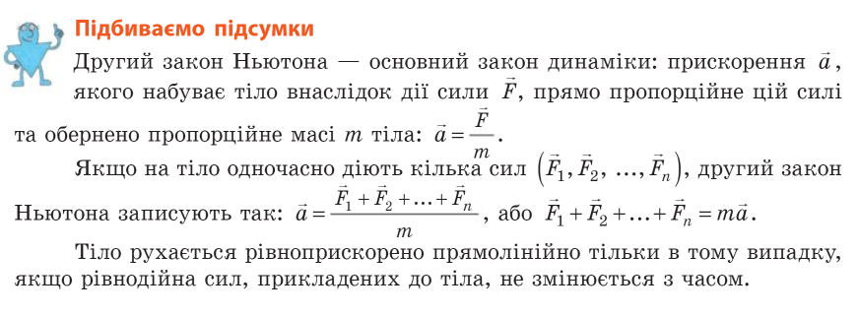

Slide 29

Домашнє завдання:
Підручник
§ 31 опрацювати
Вивчити формулювання ІІ закону Ньютона та його наслідків
Усно дати відповідь
на контрольні запитання стор.205

